Slide 1
补充内容：硬件事务性内存(HTM)

Slide 2
什么是事务性内存
锁机制的弊端
消极策略
在没有发生竞争时都是浪费
如果不用锁，如何保证正确性？

Slide 3
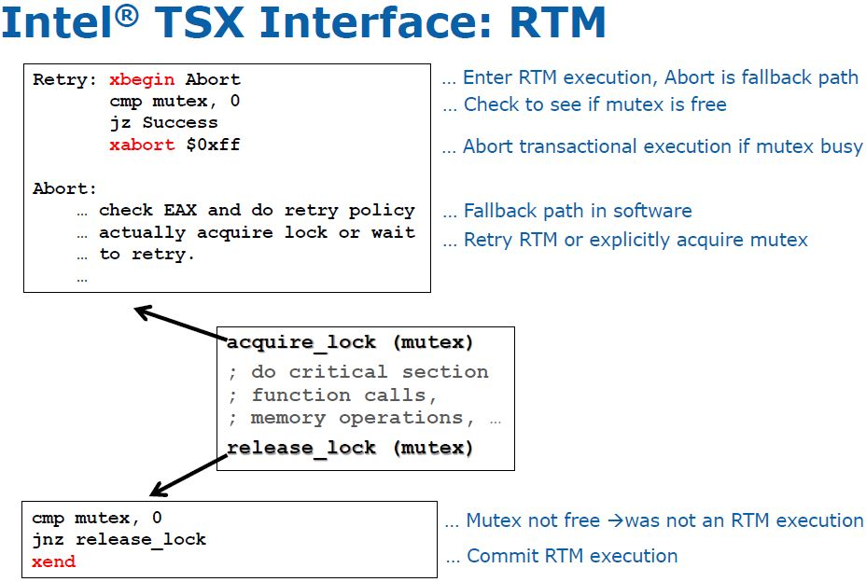
Intel Transactional Synchronization Extensions
Notes:
Xabort用于指定锁不成功的地址
Xbegin 和 xend标识事务代码区域
如果一个事务的内存区被另一个事务访问了（读或写）都称为冲突，冲突后，自动跳转到abort的位置

Slide 4
HTM的优势
假设条件可以执行
如果不能执行（发生冲突），自动转去补救措施
如果不能执行（发生冲突），恢复处理器状态

Slide 5
当HTM用于B+树进行索引

Slide 6
当HTM用于B+树进行索引

Slide 7
当HTM用于B+树进行索引

Slide 8
Eunomia 方案

Slide 9
Eunomia 方案

Slide 10
Eunomia 方案

Slide 11
Eunomia 方案

Slide 12
参考文献
https://zh.cppreference.com/w/cpp/language/transactional_memory
https://blog.csdn.net/coryxie/article/details/8606268
http://oslab.mobisys.cc/papers/htm.pdf

